Slide 1
School Bus Clicker
7주차
김민석 김진 김종민 김정훈

Slide 2
1
프로젝트 소개
목차
2
프로젝트 개발
3
그 외 연구 내용

Slide 3
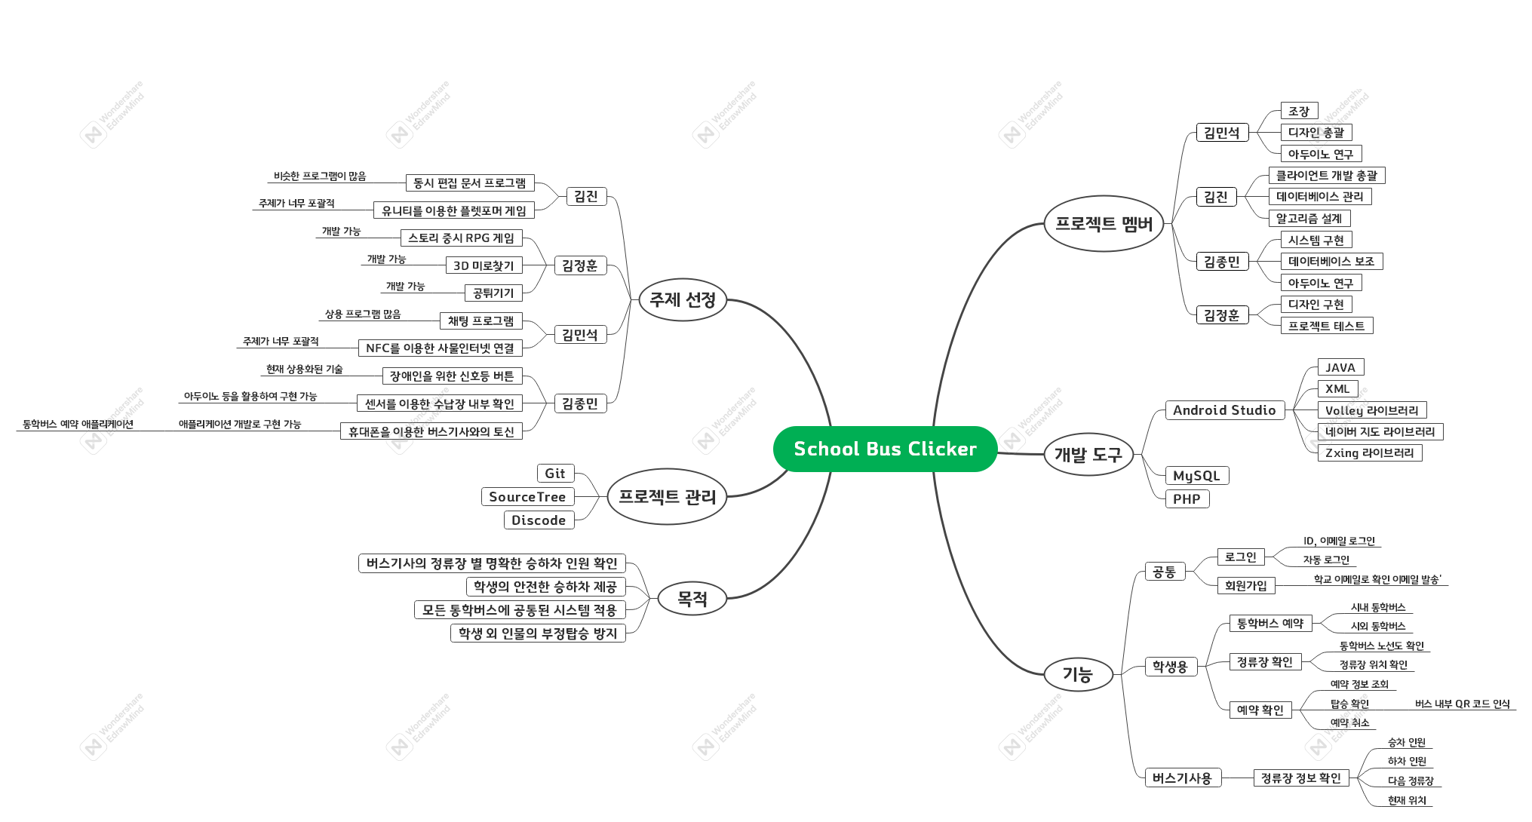
1
프로젝트 소개
마인드맵
Notes:
프로젝트 맴버 확대

Slide 4



1
프로젝트 소개
엄무 분담
김민석
김 진
김종민
김정훈
■프로젝트 조장
■디자인 총괄
■자료조사 및 관계자
인터뷰
■정류장 처리를 위한
아두이노 연구
■피드백
■클라이언트 총괄
■데이터베이스 관리
■php 연동
■알고리즘 설계
■클라이언트 보조
■알고리즘 구현
■데이터베이스 보조
■정류장 처리를 위한
아두이노 연구
■클라이언트 보조
■디자인 설계
■디자인 구현
■프로젝트 테스트
Notes:
개발도구

Slide 5


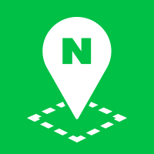



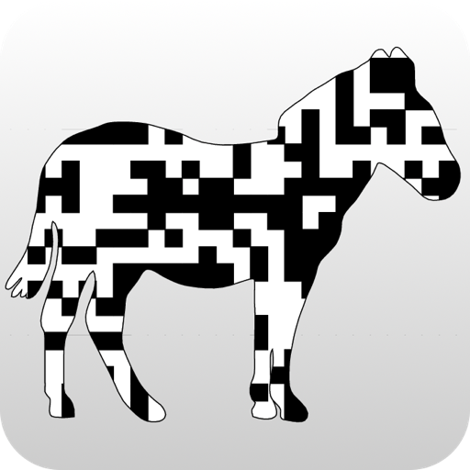

1
프로젝트 소개
개발 도구
데이터베이스
연동
클라이언트
API
cafe24
MySQL
Volley
php7
Android
Studio
Naver Map
Zxing
프로젝트 관리
Git
Notes:
개발도구

Slide 6
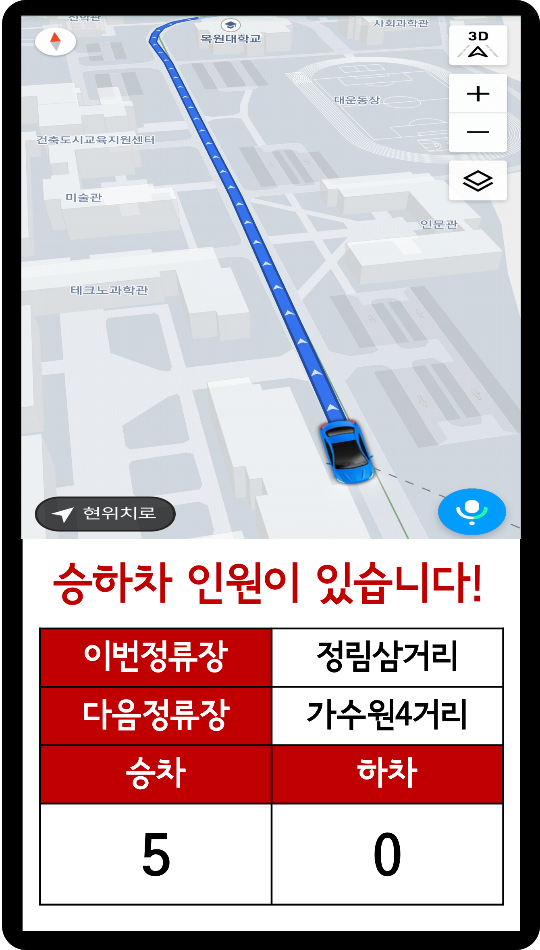
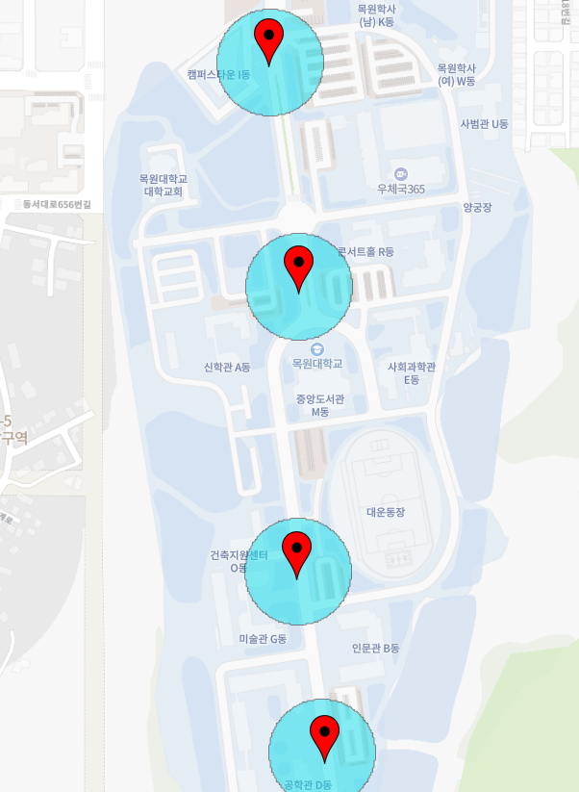
2
프로젝트 개발
버스정류장 입차 처리 구상
1. GPS를 통한 버스의 현 위치 파악
(위도, 경도 얻어오기)
2. 버스정류장 위치(위도, 경도)를
중심으로 가상의 원을 그림
3. 1에서 얻은 위치가
2의 구역 안에 들어갈 시
해당 정류장에 입차한 것으로 처리
(4~5주차)
김진, 김정훈
Notes:
4주차에 버스정류장 입차 처리 구상
이번 6주차에는 이를 본격적으로 개발 착수
따라서 해당 입차 처리를 테스트해보기 위해 프로토타입을 개발

Slide 7
2
프로젝트 개발
영상 제거
버스정류장
입차 처리 테스트
(6주차)
주행 테스트
김진, 김정훈
Notes:
주행 테스트

Slide 8
2
프로젝트 개발
버스정류장 입차 처리 구상
논의 사항 1
이미 날짜가 지나 위약 처리된 예약 정보도 가져온다.
-> 알고리즘 수정
김진, 김정훈
Notes:
논의 사항

Slide 9
2
프로젝트 개발
영상 제거
버스정류장
입차 처리 테스트
위약 테스트
김진, 김정훈
Notes:
위약 처리 테스트

Slide 10
2
프로젝트 개발
버스정류장 입차 처리 구상
논의 사항 2
접근하는 정류장에 예약정보 유무에 관계 없이 무조건 벨이 울린다.
-> 예약정보가 있을 때만
(승차 희망, 하차 희망 학생이 있을 경우에만)
벨이 울리도록 변경
김진, 김정훈
Notes:
논의 사항

Slide 11
2
프로젝트 개발
영상 제거
버스정류장
입차 처리 테스트
하차벨 테스트
김진, 김정훈
Notes:
벨 테스트

Slide 12
2
프로젝트 개발
예약정보 위약 처리
데이터베이스 시스템 날짜,
예약정보의 예약 날짜 비교 함수
김진, 김정훈
Notes:
원래 데이터베이스 내부에 시스템 날짜와 예약정보의 예약 날짜를 비교하는 함수를 만들어서 DB 내부적으로 자동으로 처리하게끔 하려고 구상
근데 DB를 호스팅하는 cafe24 측에서 트래픽 사유로 이를 막아놓음
그래서 다른 방법을 찾아야했음

Slide 13
2
프로젝트 개발
예약정보 위약 처리
버스기사 App에서 처음 노선 선택
노선의 예약정보를 가져와
App 내부 시간
=
예약정보 시간
비교
김진, 김정훈
Notes:
새로 구상한 방법은 클라이언트에서 이를 처리하는 것

Slide 14
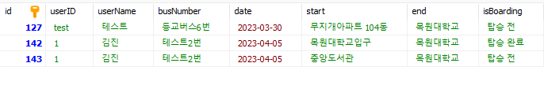
2
프로젝트 개발
예약정보 위약 처리
버스기사 App에서 처음 노선 선택 전 예약정보 DB 상태
김진, 김정훈
Notes:
새로 구상한 방법은 클라이언트에서 이를 처리하는 것

Slide 15
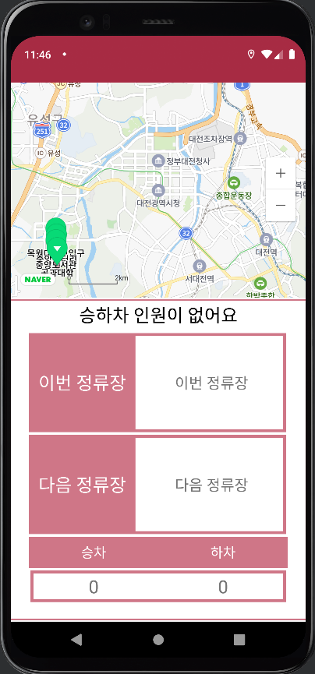

2
프로젝트 개발
예약정보 위약 처리
23-04-11 기준
버스기사 App에서 테스트 2번 노선 선택 후
예약정보 DB 상태
김진, 김정훈
Notes:
탑승 상태 부분 확대

Slide 16
2
프로젝트 개발
예약정보 위약 처리
한계
특정 노선을 기사 님이 선택해야
해당 노선의 예약 상태가 업데이트 된다는 점.
DB에 예약 정보가 많을 경우,
데이터를 검사하느라 DB와 애플리케이션에 과부하가 올 수 있다는 점.
김진, 김정훈
Notes:
논의 사항

Slide 17



3
그 외 연구 내용
블루투스 아두이노 자동 페어링 연구
버스의 센서와 정류장의 센서가 연결될 시,
해당 정류장의 정보 제공
(정류장 이름, 승하차 인원 등)
연구 이후, GPS 값과 센서 값을 동시에 비교하여
더욱 더 안정적인 버스 입차 처리 시스템을 구축하고자 함
김민석, 김종민
Notes:
4주차부터 시작된 블루투스 아두이노 자동 페어링 연구도 김민석 학생, 김종민 학생 주도 아래 지속해서 하고 있습니다.
연구 배경의 전체적인 배경은 보이는 화면과 같으며,
이 후 정류장 입출차 처리에 도입할 예정입니다.

Slide 18
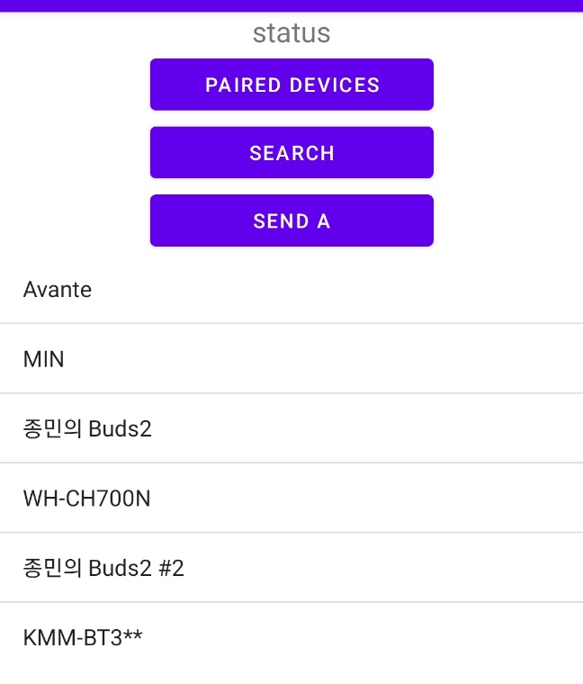
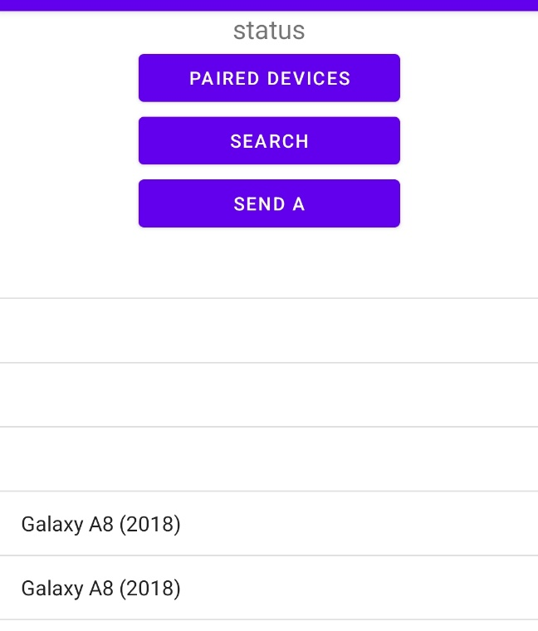
3
그 외 연구 내용
블루투스 아두이노 자동 페어링 연구
블루투스 통신 모듈 HC-06과 애플리케이션 클라이언트와의 페어링 테스트
김민석, 김종민
Notes:
해당 연구와 관련된 테스트도 지속적으로 진행 중

Slide 19
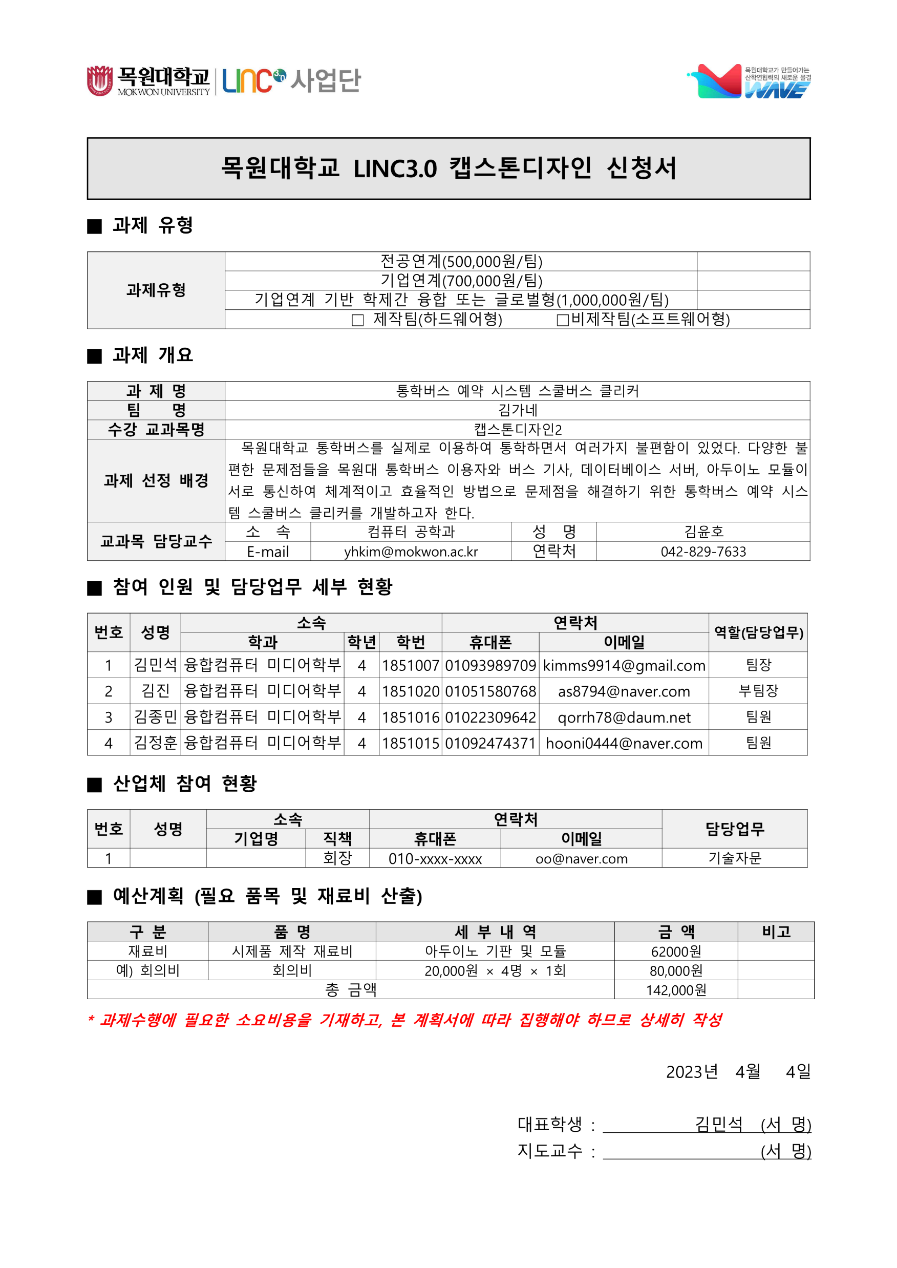
3
그 외 연구 내용
블루투스 아두이노 자동 페어링 연구
김민석, 김종민

Slide 20
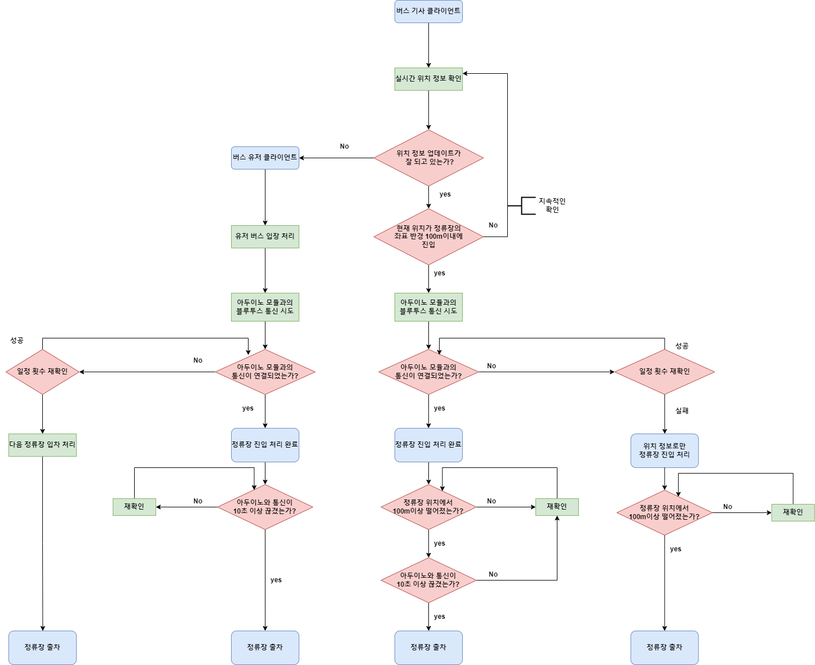
3
그 외 연구 내용
김민석, 김종민
Notes:
플로우차트 확대

Slide 21
School Bus Clicker
- Thank You -

